Slide 1

Рідне місто
Черкаси

Slide 2
Походження назви
найпростіша й активно підтримувана істориками (зокрема Василем Татищевим та Олександром Рігельманом) версія, про те, що назва напряму походить від одного з етнонімів адигських народів;
також від тюркізмів виходить Олександр Знойко, стверджуючи, що назва «черкаси» походить від чири киши або чири кисі (в залежності від діалекту), що означає «люди сили» або «люди армії». Це тлумачення повністю доводить ідеї тюрксько-слов'янського єднання в боротьбі проти половців у домонгольський період;

Slide 3
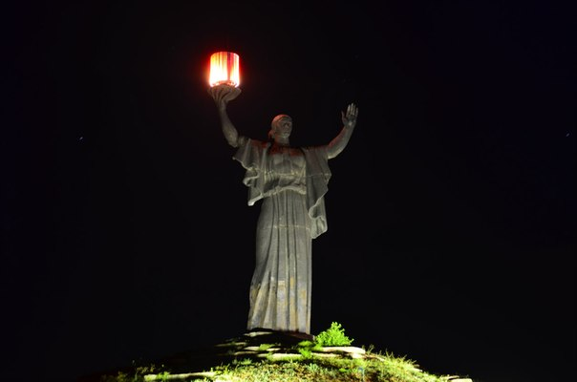
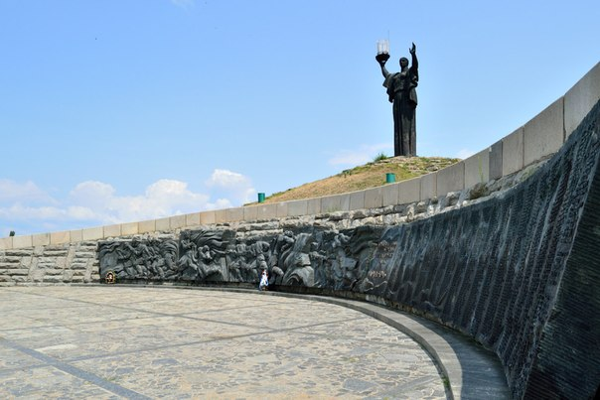
Історичні та архітектурні пам'ятки
Пагорб Слави

Slide 4
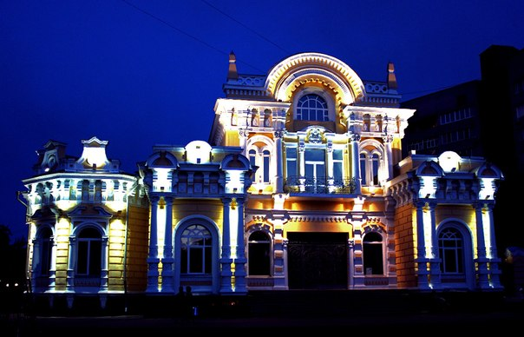
Палац одружень

Slide 5
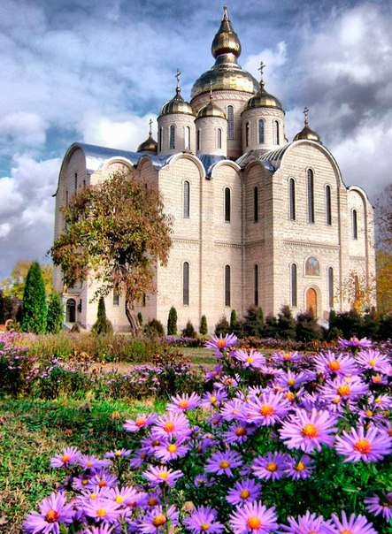
Церква

Slide 6
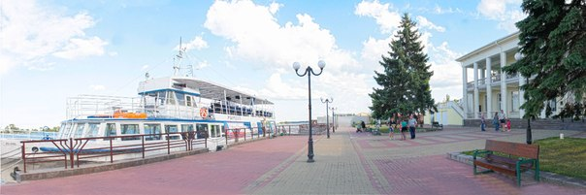
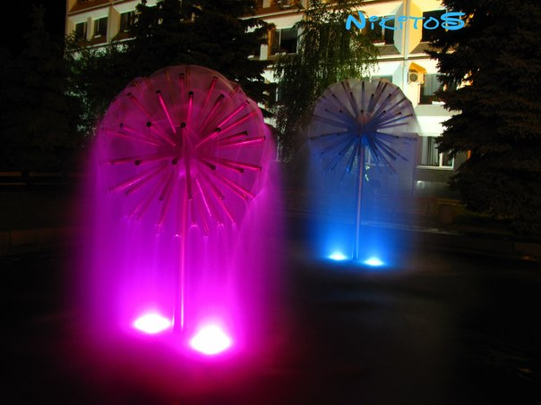
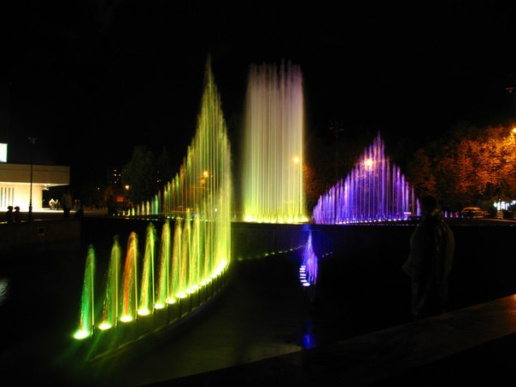
Культура і дозвілля

Slide 7
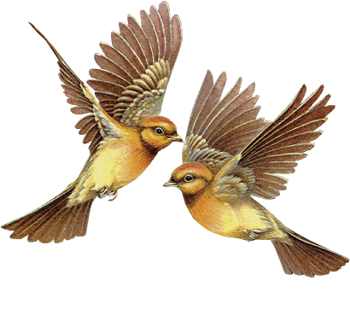
Чекаємо вас в Черкасах

